Slide 1
Podstawowe działania ratownicze
Wiadomości ogólne
st. kpt. Tomasz Trybuła

Slide 2
Przepisy regulujące organizację ratownictwa technicznego
Zasady organizacji ratownictwa technicznego w krajowym systemie ratowniczo-gaśniczym – Warszawa 2013 r.
Program szkolenia z ratownictwa technicznego realizowanego przez ksrg w zakresie podstawowym – Warszawa 2016 r.
Rozporządzenie Ministra Spraw Wewnętrznych i Administracji z dnia
3 lipca 2017 r. w sprawie szczegółowej organizacji krajowego systemu ratowniczo-gaśniczego (Dz. U. poz. 1319)

Slide 3
Definicje
Ratownictwo techniczne – to planowanie, organizowanie i realizacja działań ratowniczych niezbędnych do poszukiwania i dotarcia do zagrożonych lub poszkodowanych osób oraz zwierząt, a także zmniejszenia lub likwidacji zagrożenia dla życia, zdrowia, mienia lub środowiska.
Realizowane jest w zakresie:
podstawowym,
specjalistycznym.
Notes:
Zakres podstawowy – obejmuje czynności ratownicze wykonywane przez wszystkie jednostki ratowniczo-gaśnicze Państwowej Straży Pożarnej, a także inne jednostki ochrony przeciwpożarowej lub podmioty ratownicze deklarujące w gotowości operacyjnej zdolność do realizacji zadań według posiadanych możliwości organizacyjno-sprzętowych i wyszkolenia,
w systemie całodobowym i całorocznym.
Rozwój ratownictwa technicznego następować powinien w takim kierunku, aby zdolność do realizacji działań ratowniczych na poziomie podstawowym, stała się powszechna dla wszystkich podmiotów ksrg.
Zakres specjalistyczny – obejmuje czynności ratownicze wykonywane przez Specjalistyczne Grupy Ratownictwa Technicznego.

Slide 4
Definicje
Akcja ratownicza – to działania ratownicze organizowane i kierowane przez PSP.
Działania ratownicze – każda czynność podjęta w celu ochrony życia, zdrowia, mienia i środowiska, a także likwidacji przyczyn powstania pożaru, wystąpienia klęski żywiołowej lub innego miejscowego zagrożenia.
Pomocnicze czynności ratownicze – działania PSP w ramach udzielonej pomocy innym służbom ratowniczym, z wyłączeniem działań porządkowo-ochronnych, zastrzeżonych dla innych jednostek podległych MSWiA.

Slide 5
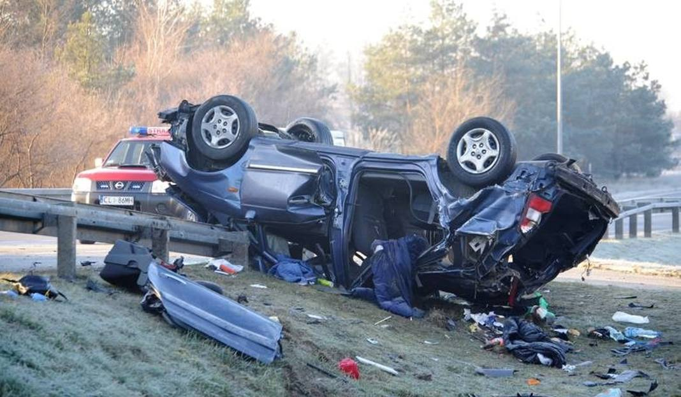
Zadania realizowane w ramach ratownictwa technicznego w zakresie podstawowym
1. Rozpoznanie i ocena zagrożenia dla życia, zdrowia, środowiska oraz mienia.

Slide 6
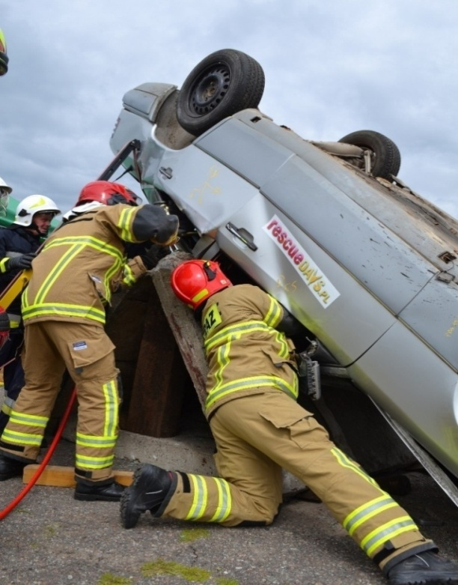
Zadania realizowane w ramach ratownictwa technicznego w zakresie podstawowym
2. Pomoc uwięzionym osobom, poprzez dotarcie do poszkodowanych lub zagrożonych ludzi i udzielenie im KPP, a także przekazanie poszkodowanych, poza strefę zagrożenia, zespołom Państwowego Ratownictwa Medycznego.

Slide 7
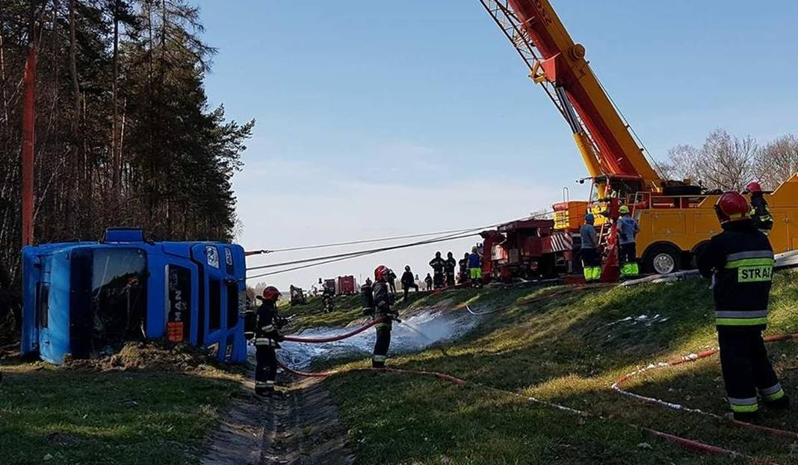
Zadania realizowane w ramach ratownictwa technicznego w zakresie podstawowym
3. Zabezpieczenie działań ratowniczych z uwzględnieniem asekuracji ratowników podczas działań ratowniczych prowadzonych bezpośrednio w strefie zagrożenia oraz w jej sąsiedztwie.

Slide 8
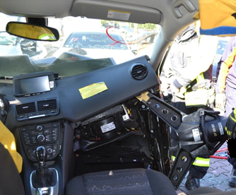
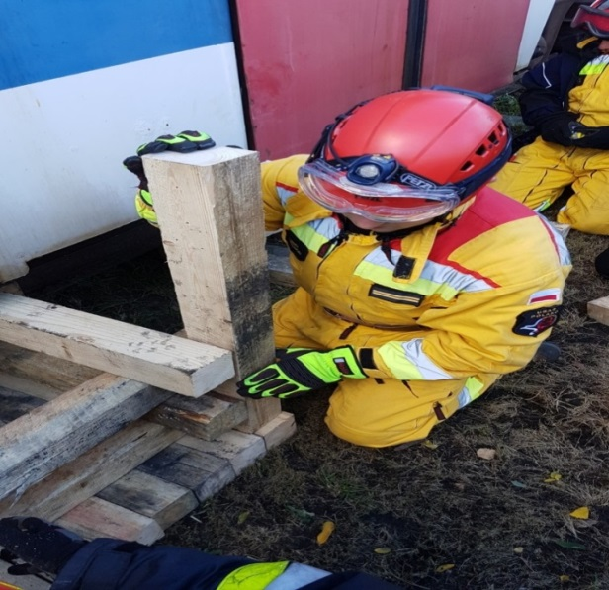
Zadania realizowane w ramach ratownictwa technicznego w zakresie podstawowym
4. Stabilizacja, cięcie, rozpieranie, podnoszenie lub przemieszczanie elementów konstrukcji, instalacji i urządzeń, a także części obiektów oraz przeszkód naturalnych i sztucznych w celu zlikwidowania lub ograniczenia zagrożenia dla osób, zwierząt, środowiska, infrastruktury i innego mienia
w ramach posiadanego wyposażenia.

Slide 9
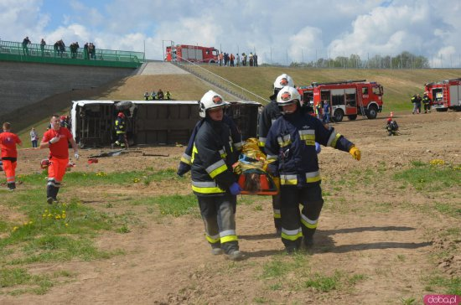
Zadania realizowane w ramach ratownictwa technicznego w zakresie podstawowym
5. Ewakuacja ludzi z miejsc, gdzie występuje zagrożenie dla życia i zdrowia.

Slide 10
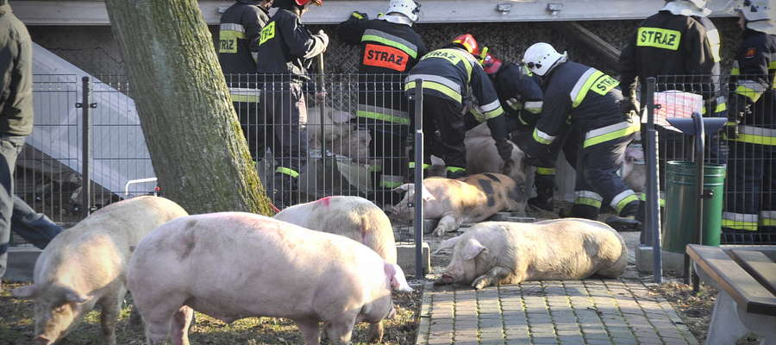
Zadania realizowane w ramach ratownictwa technicznego w zakresie podstawowym
6. Ewakuacja zwierząt.

Slide 11
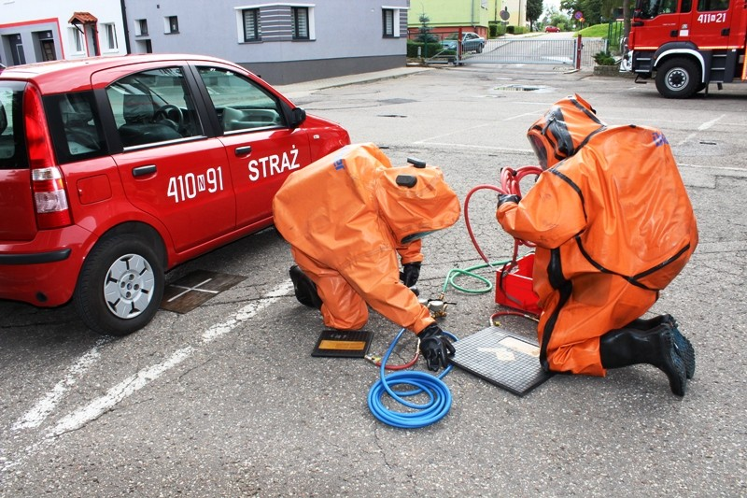
Zadania realizowane w ramach ratownictwa technicznego w zakresie podstawowym
7. Likwidacja lub ograniczanie niewielkich, nagłych zagrożeń wywołanych przez substancje niebezpieczne lub inne czynniki szkodliwe dla środowiska.

Slide 12
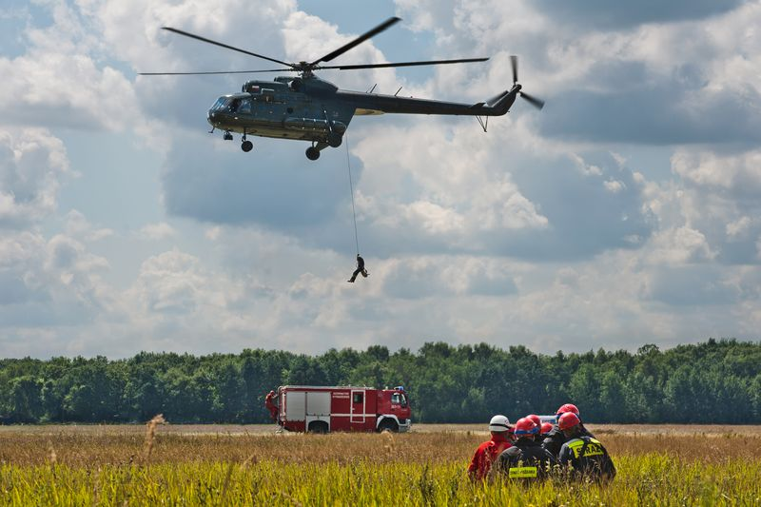
Zadania realizowane w ramach ratownictwa technicznego w zakresie podstawowym
8. Współdziałanie z innymi podmiotami ksrg realizującymi podstawowe
i specjalistyczne czynności ratownicze.

Slide 13
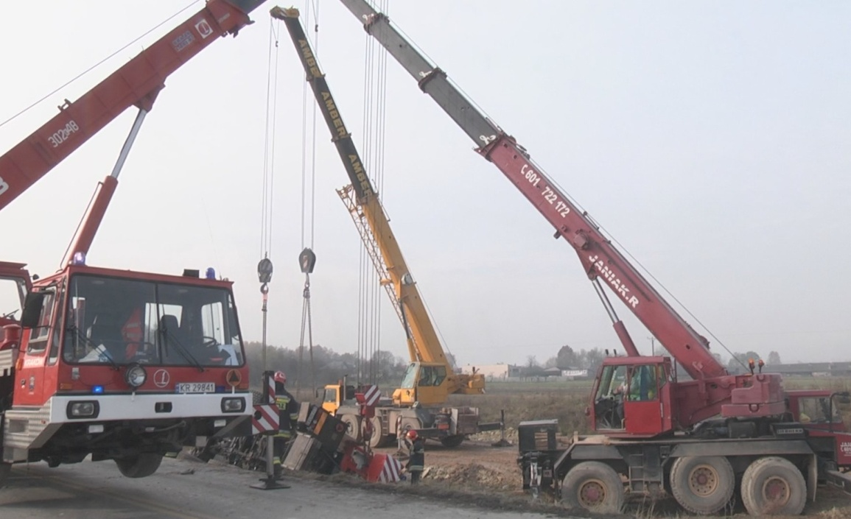
Zadania realizowane w ramach ratownictwa technicznego w zakresie podstawowym
9. Współdziałanie z innymi podmiotami zdolnymi do wykonywania ratownictwa technicznego.

Slide 14
Współdziałanie z innymi służbami podczas działań w ratownictwie technicznym
Współpraca z:
ZRM,
LPR,
Policją,
właścicielem lub zarządcą drogi,
służbami komunalnymi,
pogotowiem energetycznym/gazowym,
ZSR.

Slide 15
Etapy działań ratowniczych
Dojazd na miejsce zdarzenia i odpowiednie ustawienie pojazdów ratowniczych.
Zabezpieczenie miejsca działań dostępnym sprzętem.
Rozpoznanie – wszelkiego typu i rodzaju.
Podział terenu akcji ratowniczej.
Dezaktywacja i/lub zabezpieczenie systemów bezpieczeństwa biernego oraz zagrożeń ze strony źródeł zasilania pojazdów.
Zabezpieczenie przeciwpożarowe.
Kwalifikowana pierwsza pomoc (KPP), czynne uczestnictwo w ewakuacji osoby/osób poszkodowanych.
Stabilizacja, uzyskiwanie dostępu i przygotowanie kierunków ewakuacji osoby/osób poszkodowanych.

Slide 16
Materiał powstał w oparciu o:
Ustawę o Państwowej Straży Pożarnej z dnia 24 sierpnia 1991 r. (z późn. zm.)
Skrypt do szkolenia z ratownictwa technicznego realizowanego przez ksrg
w zakresie podstawowym – Warszawa 2018 r.
Zasady organizacji ratownictwa technicznego w krajowym systemie ratowniczo-gaśniczym – Warszawa 2013 r.
Program szkolenia z ratownictwa technicznego realizowanego przez ksrg
w zakresie podstawowym – Warszawa 2016 r.
Rozporządzenie Ministra Spraw Wewnętrznych i Administracji z dnia 3 lipca 2017 r. w sprawie szczegółowej organizacji krajowego systemu ratowniczo-gaśniczego (Dz. U. poz. 1319)
www.nto.pl

Slide 17
Metryczka prezentacji
Data powstania pierwowzoru: 15.08.2018
Data ostatniej aktualizacji: 7.01.2019
Bieżący numer wersji: 1
Autor: st. kpt. Tomasz Trybuła

